Slide 1



Учитель географии и биологии МБОУ «Степнинская СОШ»
Омская область
Кредо: «То, что не разрешит теория, разрешит практика»
Л.Фейербах
Девиз: Педагог - не профессия,
а образ жизни
http://konishev.teach.obr55.ru/

Slide 2

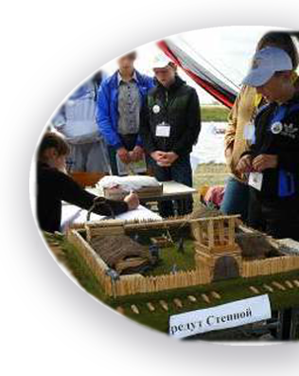


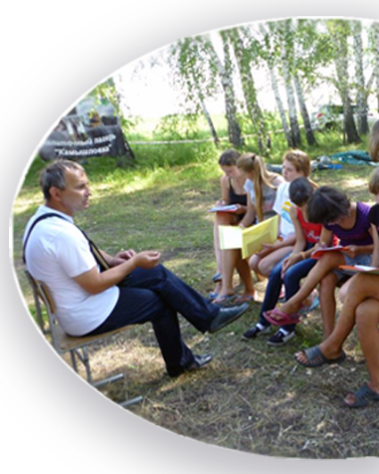
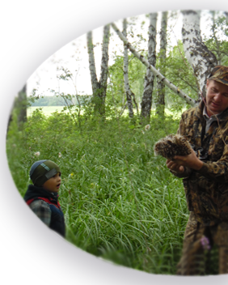
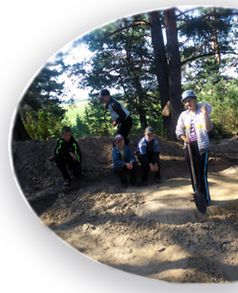
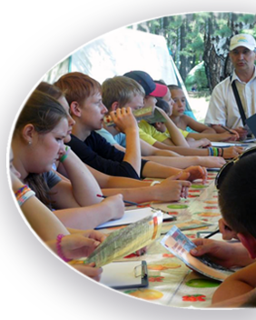
Возможности образовательной среды для формирования положительного образа родного края
Уникальность
Природный реликтовый объект
ледниковой эпохи -
пойма реки Камышловка
Одно из первых мест освоения
Сибири казачеством –
Степнинский редут
Ключевая орнитологическая
территория, на которой гнездятся
около 60 видов птиц

Slide 3
Противоречия
Проблема
Как расширить возможности образовательной среды для формирования положительного образа своей страны, малой родины при изучении предметов «география» и «биология» у обучающихся?
ограниченность образовательной
среды школы для формирования
положительного образа малой родины;
между содержанием программ предметов
«география» и «биология» и необходимостью
формирования положительного образа
родного края;
между необходимостью достижения
личностных результатов обучающихся
и отсутствием практики их достижения;
между массовым характером обучения и
необходимостью достижения каждым учеником
образовательных результатов с учетом его
особенностей, интересов и возможностей.

Slide 4
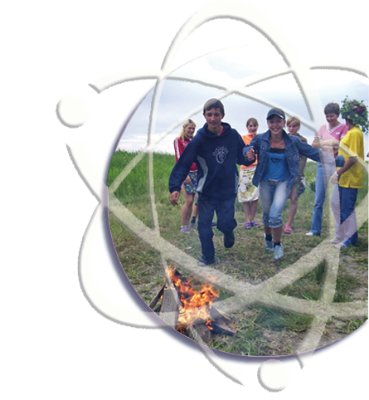
Идея
Суть решения проблемы
заключается в том, что
созданная образовательная среда, интегрируя все ресурсы образовательной организации и пополненная новыми, необходимыми для реализации образовательного процесса
по предметам «география» и «биология»,
обеспечит возможность формирования
положительного образа родного края,
реализуя индивидуальные образовательные планы обучающихся.

Slide 5
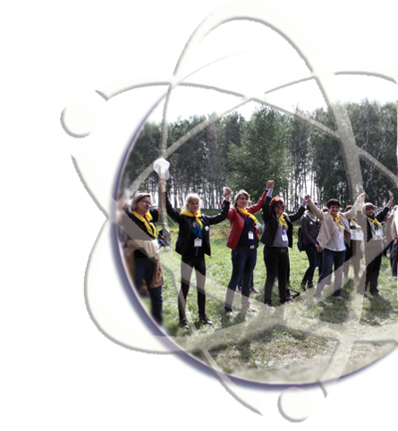
Теоретическое обоснование педагогического опыта
Изучение
базовых географических
и биологических
понятий на основе
краеведческого материала
(И.В. Душина,
И.Н. Пономарева)
Понятие
«образовательная
среда», методы её
диагностики (В.А. Ясвин);
функционально-
модульный принцип
построения среды
(А.П.Афанасьев)
Понятие
«географический образ»
и приемы его
формирования
(Д.Н. Замятин,
В.П. Максаковский)
Трёхуровневая
структура результатов
воспитательной
деятельности
(Д.В. Григорьев,
П.В. Степанов)

Slide 6
Цель
Задачи
Разработать модель образовательной
среды, способствующей формированию
положительного образа родного
края у обучающихся
Расширение возможностей образовательной среды для формирования положительного образа родного края у обучающихся
Разработать методический конструктор
реализации функциональных модулей и
использовать его в образовательном
процессе, применяя стандартные УМК
и авторское дидактическое обеспечение
Провести мониторинг уровня
сформированности образа родного края
на основе разработанного
диагностического инструментария
Проанализировать эффективность
образовательной среды для формирования
положительного образа малой родины
у обучающихся

Slide 7






Функционально-модульная структура образовательной среды
Исследовательско-
экспедиционный
модуль
Учебно-практический
модуль
с. Степное
Марьяновский район
Омской области
Лабораторно-практический
модуль
Музейно-рекреационный модуль
Учебно-полевой
модуль

Slide 8
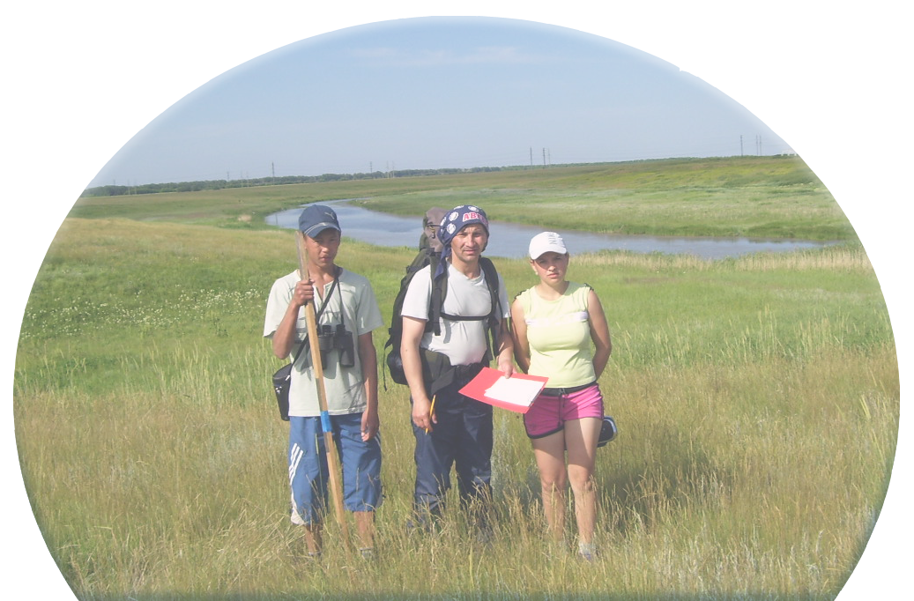
Структура модуля
Материально-
технические условия
Учебно-методическое
обеспечение
Приемы формирования
положительного
образа родного края
Формы организации
деятельности
обучающихся
Учет и совершенствование каждого компонента в отдельности, в целом, способствует расширению возможностей образовательной среды

Slide 9

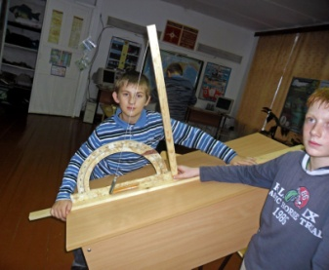
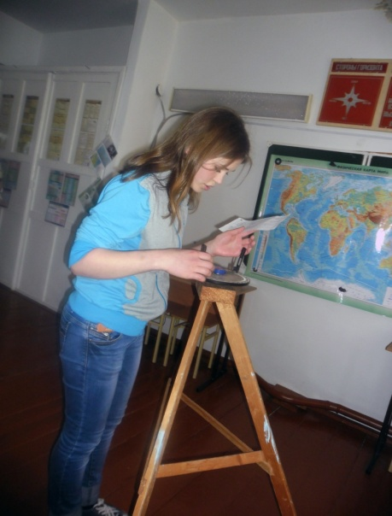
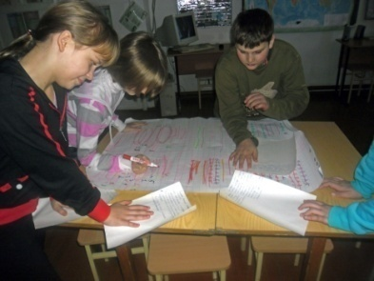
Учебно-практический модуль
Учебно-методическое
обеспечение:
УМК «Алгоритм успеха».
«География», авторы
А.А. Летягин, И.В. Душина,
В.Б. Пятунин, Е.А. Таможняя.
«Биология», авторы
И.Н. Пономарева, В.С. Кучменко,
О.А. Корнилов, А.Г. Драгомилов,
Т.С. Сухова.
Материально-
технические условия:
Учебный кабинет с зонами
для организации
фронтальной, групповой
и индивидуальной
работы учащихся.
Справочно-информационная
зона. Зона доступа к
интернету.
Интерактивная доска.
Комплект карт, печатных
пособий и материалов для
практикумов
(гербарии, коллекции и т.д.).
Приемы формирования
положительного образа
родного края:
«Образ-ассоциация»
«Географическая цепочка»
«Ментальная карта»

Slide 10

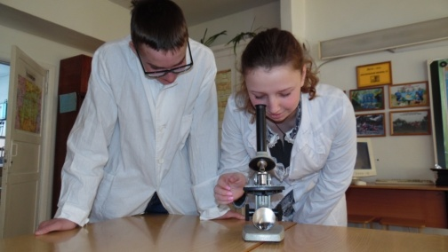
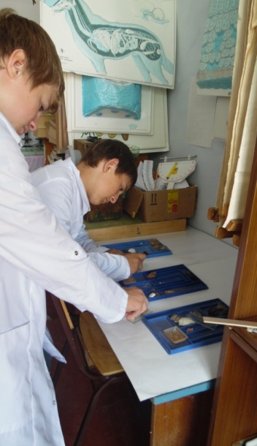
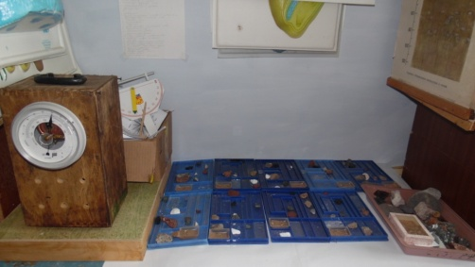
Лабораторно-практический модуль
Учебно-методическое
обеспечение:
«Дневник
географа-следопыта»,
автор А.А. Летягин.
«Дневник наблюдений»,
составитель В.А.Конышев.
Материально-
технические условия:
Учебная лаборатория с
зонами: химия, биология,
география. Минитеплица.
Индивидуальные
переносные лаборатории
по биологии и географии.
Набор инструментов
и материалов для
моделирования.
Индивидуальные наборы
по геологии.
Приемы формирования
положительного образа
родного края:
«Нетрадиционное описание
объектов»
«Вычерчивание картосхем
без опоры»
«Переводчик топонимов»

Slide 11

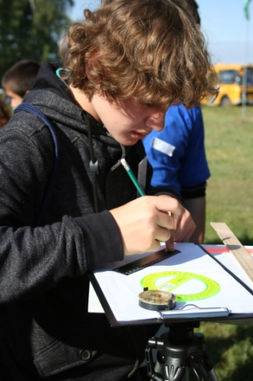
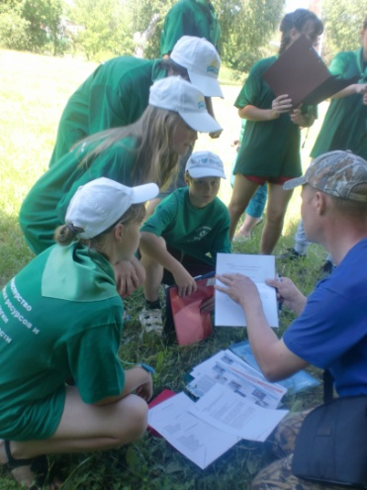
Учебно-полевой модуль
Учебно-методическое
обеспечение:
Полевой практикум «Степной
форум», автор В.А. Конышев.
«Школьный практикум»,
автор Д.В. Новенко.
«Полевой экологический
практикум», автор
А.С. Боголюбов.
Материально-
технические условия:
Полевая лаборатория. Набор
для топографической съемки
местности. Оборудование
типовое и самодельное
для проведения практикумов.
Навигаторы. Метеорологическая
площадка. Учебно-опытный
участок. Набор карт, в том
числе карта-схема
экологической тропы.
Приемы формирования
положительного образа
родного края:
«Полевые зарисовки»
«Наблюдение»
«Моделирование
приборов»

Slide 12

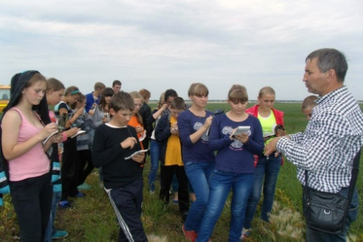
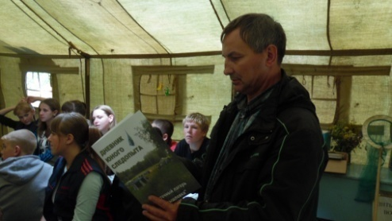
Исследовательско-экспедиционный модуль
Учебно-методическое
обеспечение:
«Экологические исследования
школьников в природе»,
автор А.С. Боголюбов.
Программа эколого-
краеведческого объединения
школы «Дрофа»,
автор В.А. Конышев.
Программа
палаточного лагеря
«Чудеса родного
края», автор В.А. Конышев.
«Дневник юного следопыта»,
составитель В.А. Конышев.
Материально-
технические условия:
Палаточный лагерь
«Камышловка».
Полевая лаборатория.
Набор для топографической
съемки местности.
Оборудование (типовое
и самодельное) для проведения
исследований в природе.
Навигаторы. Карты для
проведения соревнований
по ориентированию.
Приемы формирования
положительного образа
родного края:
«Анализ фотографий»
«Игра масштабами»
«Немое кино»

Slide 13

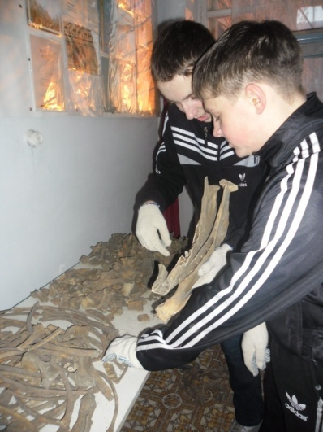
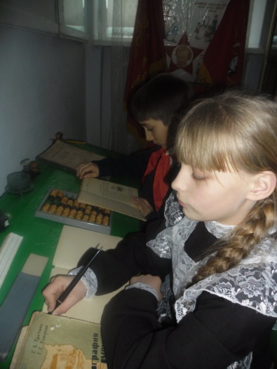
Музейно-рекреационный модуль
Учебно-методическое
обеспечение:
Программа внеурочной
деятельности
«Край, в котором
я живу», автор В.А. Конышев.
Материально-
технические условия:
Школьный историко-краеведческий
музей. Фотовыставки:
«С любовью о Степном»,
автор В.Ф. Кудринский ,
«Чудеса родного края»,
авторские работы учащихся.
Стенд детской
эколого-краеведческой
организации «Дрофа».
Зеленая рекреационная
зона.
Приемы формирования
положительного образа
родного края:
«Анализ текста»
«Оживи фотографию»

Slide 14



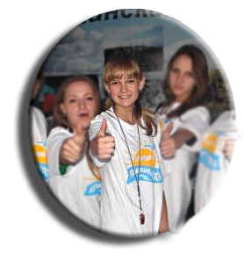


Индивидуальный образовательный план обучающегося
Изучение и исследование природы, культуры, истории родного края.
Работа с музейными экспонатами: описание, допустимая реставрация, оформление выставок, разработка и проведение экскурсий.
Подбор природных объектов для изучения и исследования.
Ведение «Дневника географа- следопыта» и «Дневника наблюдений».
Выполнение групповых и индивидуальных практических и лабораторных работ.
Теоретическое освоение нового материала.
Решение учебно-практических задач.
Выполнение практических и лабораторных работ.
Изучение и исследование природы, культуры, истории родного края и страны.
Организация и проведение групповых и индивидуальных исследовательских и проектных работ.
Выполнение групповых и индивидуальных заданий в рамках научного общества учащихся «Поиск».
Решение учебно-практических задач на местности.
Выполнение групповых и индивидуальных полевых практических работ.
индивидуальный
образовательный план

Slide 15
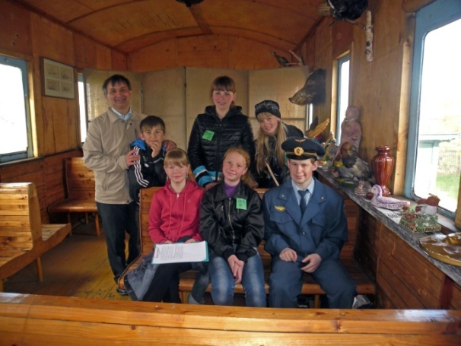


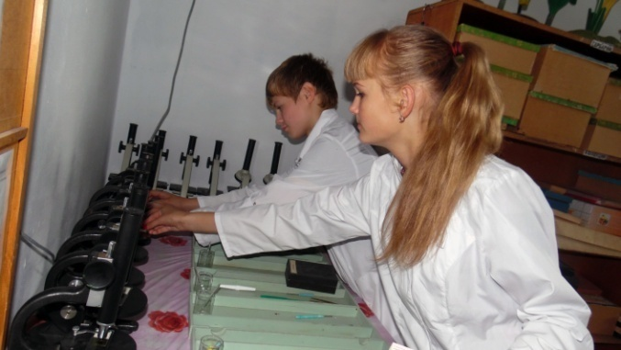
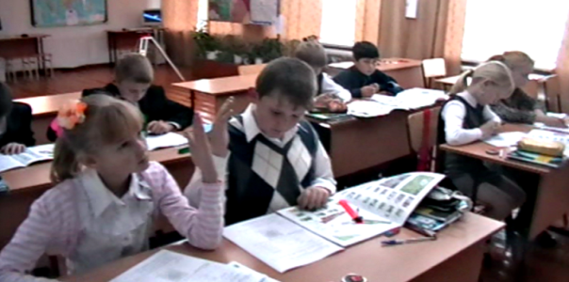
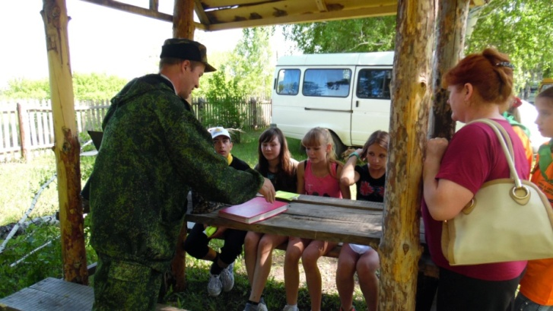
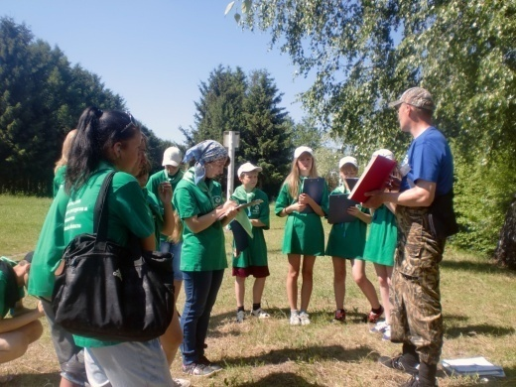
Индивидуальный образовательный план обучающегося
Работа с палеонтологической коллекцией и гербариями. Изучение Камышловки по первой карте Сибири С. Ремизова»
Углубленное изучение экологии и биологии. Изучение краеведческих карт и материалов
Экологические эксперименты , работа с геологическим материалом, изготовление инструментария для исследований
Пример индивидуального
образовательного плана
ученицы 8 класса
МБОУ «Степнинской СОШ»
Маши Ч.
Работа на станциях: геоморфологическая, гидробиология, орнитология. Подготовка материалов к НОУ по теме «Экология Камышловского лога» «Эрозионные процессы».
Изучение эрозионных процессов, геоморфологическое описания оврагов. Организация экологических акций
15

Slide 16
Диагностика уровней сформированности положительного образа родного края
Когнитивный уровень
(75% учеников 5-10 классов освоили содержание модулей на повышенном уровне)
Ценностно-
эмоциональный
уровень
(87,5% учеников 5-10 классов проявляют позитивное отношение к родному краю)
Деятельностный
уровень
(100% учеников 5-10 классов участвуют в социально-ориентированных
проектах)
Трансиб
Сибирские
казаки
Станция
«Мариановка»
Березы
Задание :
«Запишите личностно-значимые объекты, явления,
характерные для родного края, продолжив фразу: «Родной край –это…» .
Наиболее часто упоминаемые объекты расположены в центре, редко встречающиеся - на периферии.
Полынь,
ковыль
Река Камышловка
Степной редут
Степные просторы
Мой дом
Семья
Перелетные
птицы
Перед Вами «я-образ» родного края, сложившийся у школьников Степнинской школы Марьяновского района Омской области.
Прием «Оконтуривание «ядерного
образа» родного края»

Slide 17
Результативность опыта и достигнутые эффекты
Участие в очных федеральных и межрегиональных конкурсах 2014-2015 гг.:
Международный конкурс проектов «От идеи к действию» Лаборатории гражданских инициатив,
г. Томск, декабрь 2014 г.;
Российский национальный юниорский водный конкурс, г. Москва, апрель 2015 г.;
Межрегиональный экологический фестиваль «Белая Береза», г. Омск, апрель 2015 г.;
X Всероссийская открытая полевая олимпиада юных геологов, Тюменская область, август 2015 г.;
Слет финалистов Лаборатории гражданских инициатив, г. Красноярск, август 2015 г.

Slide 18
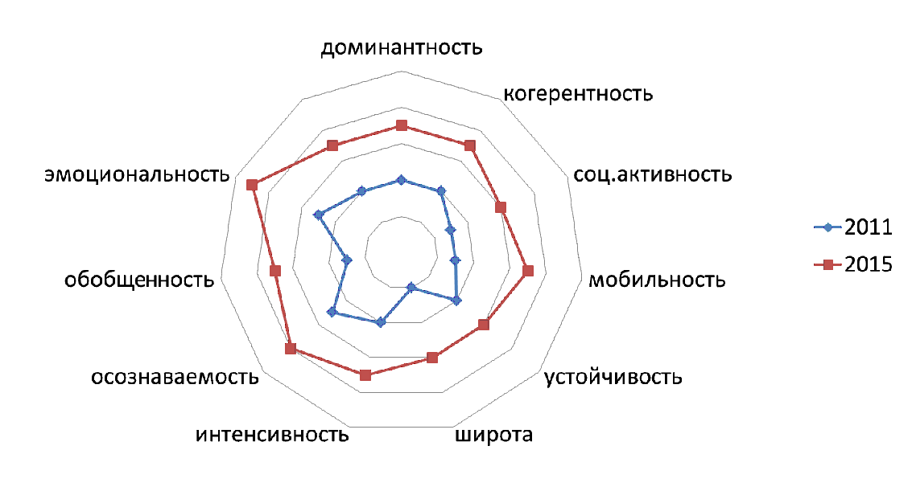
Результативность опыта и достигнутые эффекты
Динамика изменения образовательной среды

Slide 19
Результативность опыта и достигнутые эффекты
3 августа 2015 года выигран грант Всероссийского конкурса проектов
«Культурная мозаика малых городов и сел» в размере 150000 руб.

Slide 20
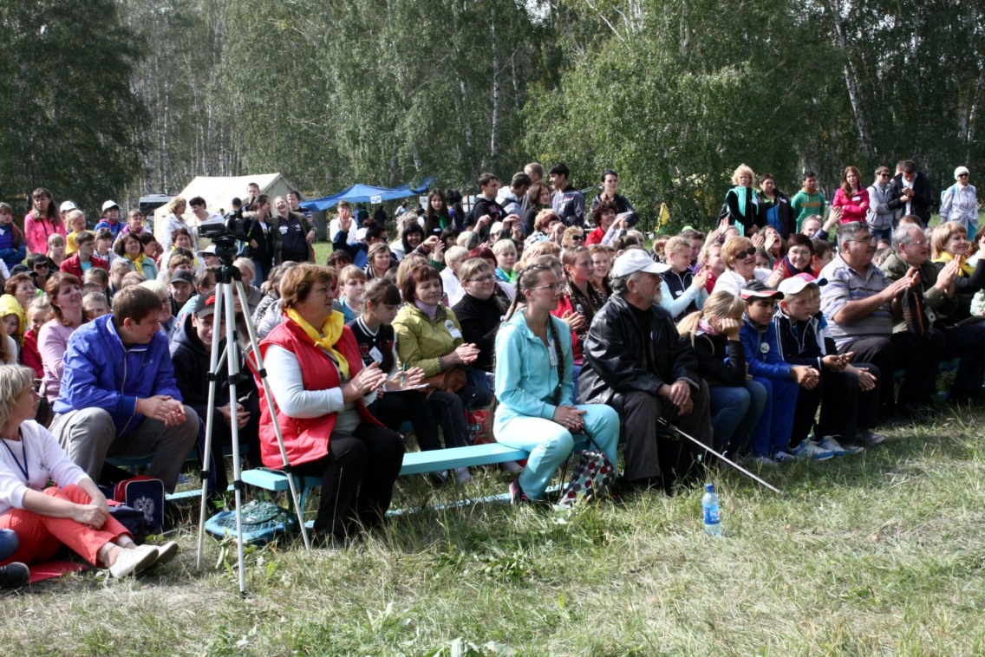
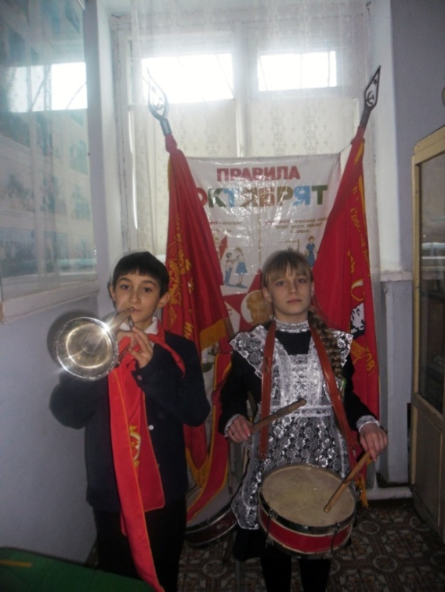
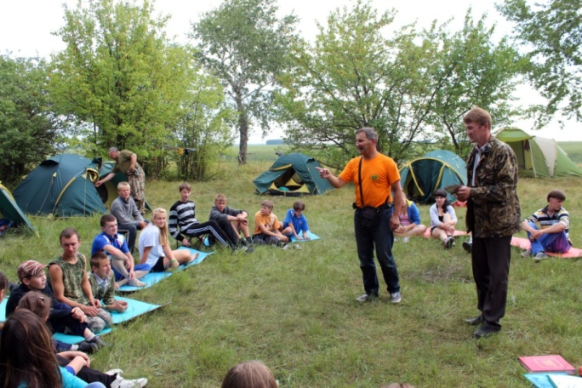
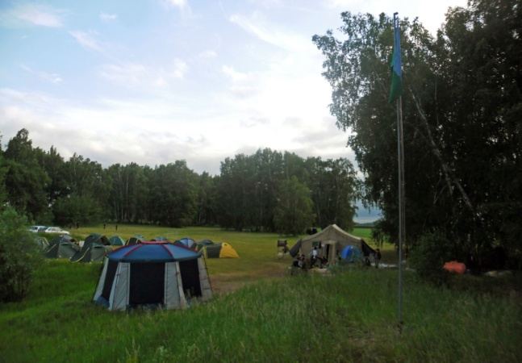
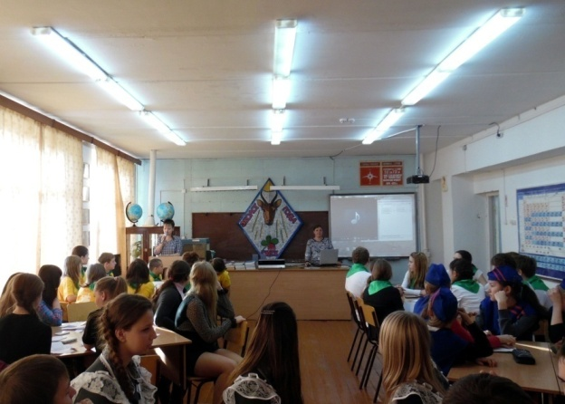
Диссеминация педагогического опыта
Надеюсь, что мой опыт будет
полезен всем учителям
географии и биологии,
неравнодушным к проблеме
формирования положительного
образа нашей Родины
у школьников
На базе Учебно-полевого и Исследовательско-экспедиционного модулей в сентябре 2014 года
состоялся Областной слет юных натуралистов «Степной форум».
Участвовали 343 школьника из 53 общеобразовательных организаций.
На базе Музейно-рекреационного модуля в апреле 2015 года в рамках проекта «Живой музей-
живое дело» проведена экскурсия в школьный музей Степнинской средней школы, посвященная
70-летию Победы. Участвовали 132 школьника из 5 общеобразовательных организаций.
На базе Учебно-практического и Лабораторно-практического модулей в ноябре 2014 года
состоялся полуфинал Регионального интеллектуального экологического марафона
«Эколог года». Участвовали 42 школьника, команды из 5 общеобразовательных организаций.
На базе Учебно-полевого и Исследовательско-экспедиционного модулей в июле 2015 организован
межшкольный исследовательский эколого-краеведческий лагерь «Камышловка».
Участвовали 70 школьников из 5 общеобразовательных организаций.
На базе Лабораторно-практического, Музейно-рекреационного, Учебно-полевого и Исследовательско-
экспедиционного модулей в июне-июле 2015 года организованы мероприятия по экологическому
просвещению школьников в палаточных лагерях Омской области.
Участвовали 110 школьников из 8 общеобразовательных организаций.

Slide 21
Список литературы
1.Григорьев Д.В. Внеурочная деятельность школьников. Методический конструктор: пособие для учителя/ Д.В. Григорьев, П.В. Степанов.- М.: Просвещение, 2010.-223с.
2. Замятин Д.Н.Образ страны// Известия РАН. Серия географическая.-1997.-№4.
3. Замятин Д.Н.Образ страны: структура и динамика// Общественные науки и современность.-2000.-№1
4. Ковалев Г.А. Психологическое развитие ребенка и жизненная среда / Г.А. Ковалев // Вопросы психологии. – 1993. - № 1. – С. 13-23
5. Максаковский В.П. Преподавание географии в современной школе.-М.:Гуманит. изд. центр ВЛАДОС,2001.-368с.
6. Саренко Г.И., Стрельникова Т.Д. Формирование положительного образа региона //География в школе.-2009. -№3-4.-С.33-39; 37-38.
7. Слободчиков В.И. О понятии образовательной среды в концепции развивающего образования / В.И. Слободчиков. – М.: Экопсицентр РОСС, 2000. - 230 с.
8. Улановская И.М. Что такое образовательная среда и как ее выявить? / И.М. Улановская, Н.И. Поливанова, И.В. Ермакова // Вопросы психологии. – 1998. - № 6. – С. 18-24.
9. Черноушек М. Психология жизненной среды / М. Черноушек. – М.: Педагогика, 1989. – 278
10. Ясвин В.А. Образовательная среда: от моделирования к проектированию / В.А. Ясвин. – М., 1997. - 176 с.

